Slide 1

Présentation App4
Par
Axel Bosco – bosa2002
et
Philippe Garneau – garp2405

Slide 2
Schéma-bloc d’analyse
audioread()
fft()
angle()
abs()
findpeaks()
abs()
conv()

Slide 3
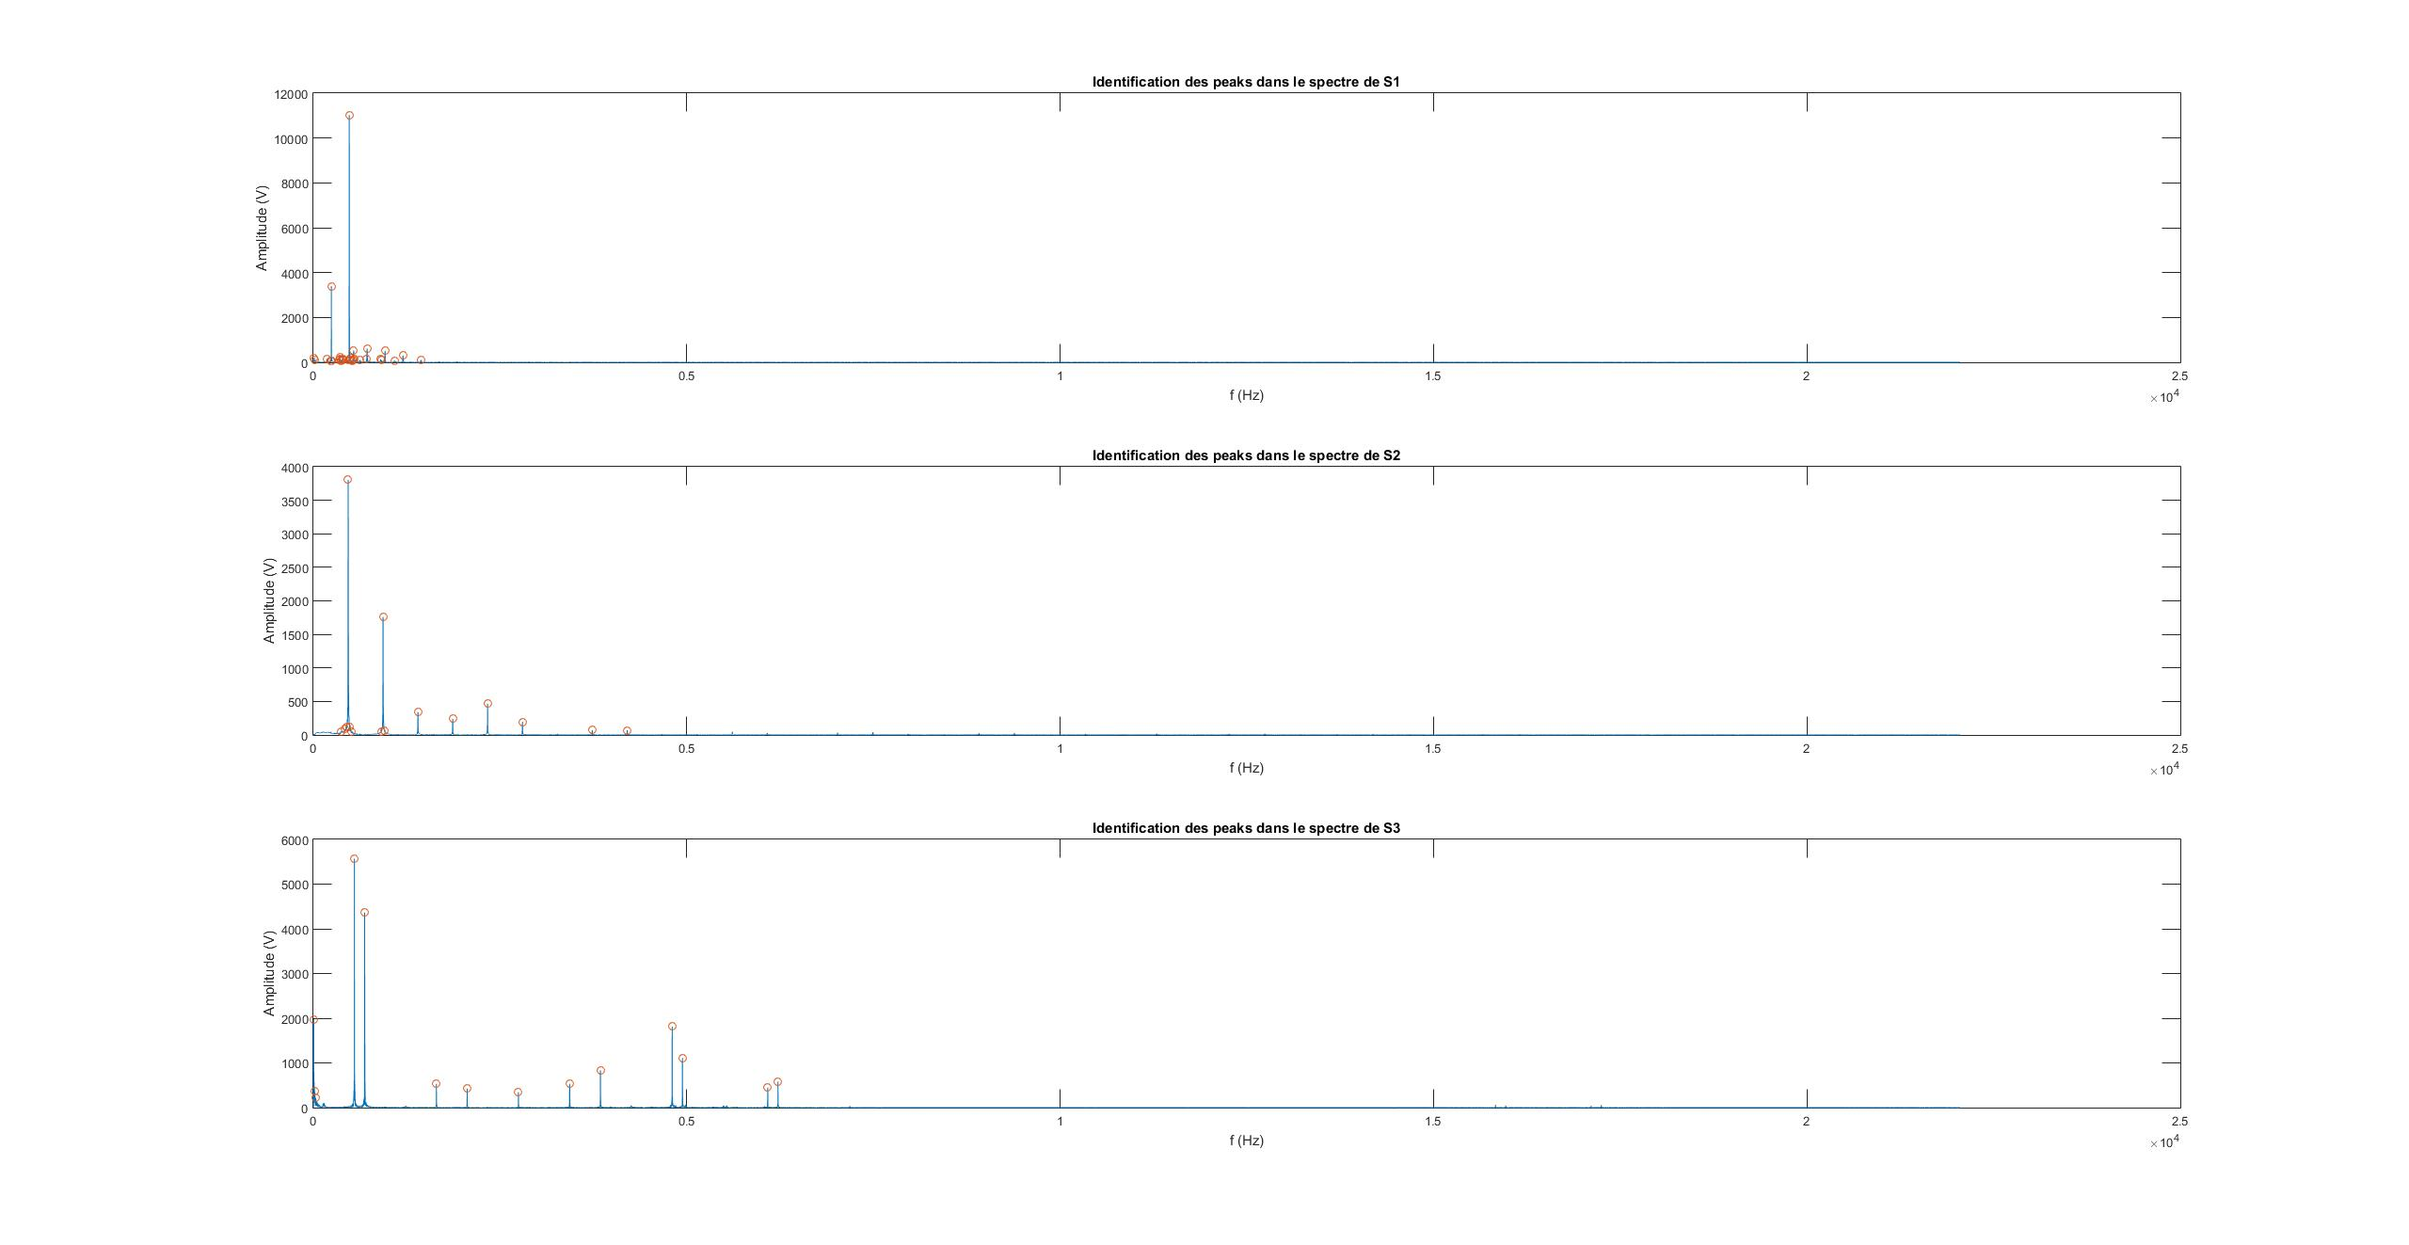
Explication de la méthode pour trouver les paramètres et variables
audioread()
Transformée de Fourier Rapide
abs()
angle()
findpeaks()

Slide 4
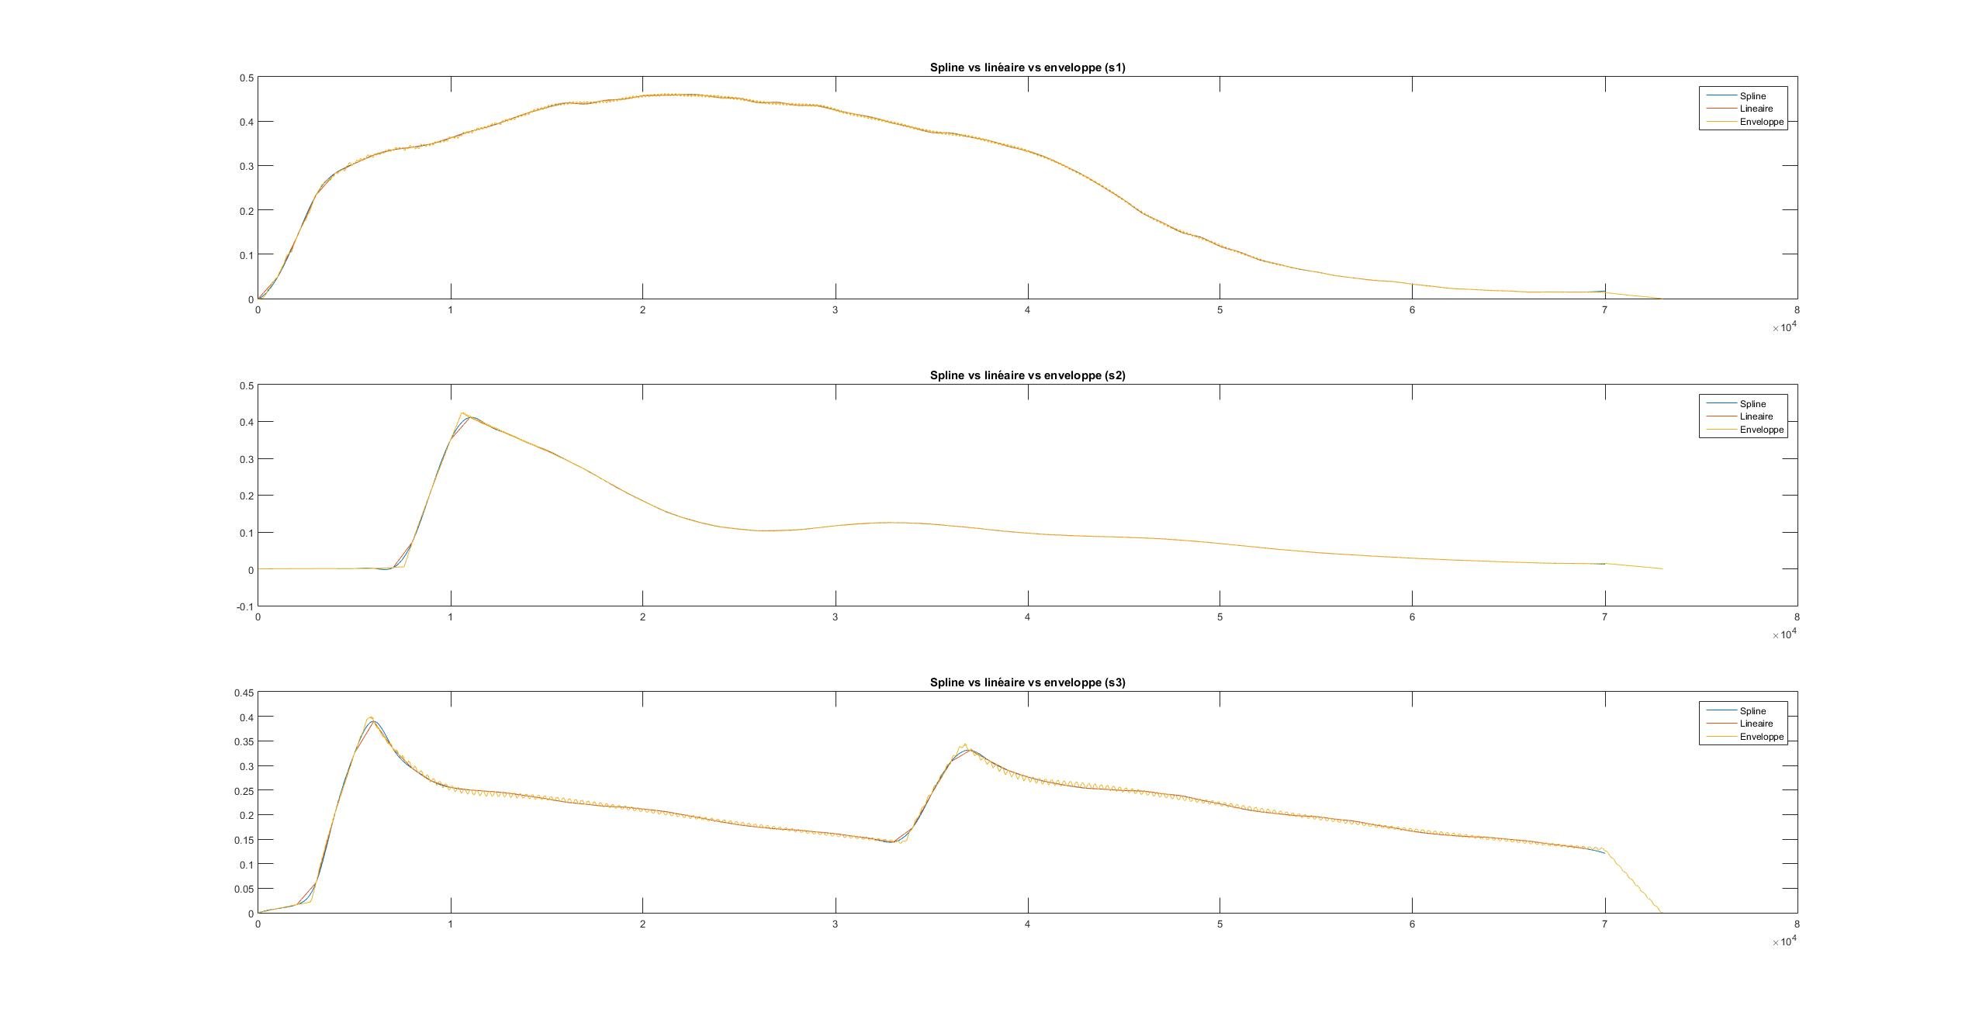
Comparaison des méthodes d’interpolation
RMS spline 1 : 0,0020
RMS spline 2 : 0,0025
RMS spline 3 : 0,0043

Slide 5


Équation de synthèse de reconstruction
${FDP}^{−1}→\frac{1}{N}\sum_{k=0}^{n}{\frac{2A\left(i\right)}{N}cos⁡(2πf\left(i\right)t+φ\left(i\right)) }$

Slide 6

Analyse sur la compression et commentaires des signaux audio
L’enveloppe a été échantillonnée à 1 sur 1000
Son 1 : 31 peaks
Son 2 : 15 peaks
Son 3 : 14 peaks

Slide 7
Schéma-bloc pour la reconnaissance audio
audioread()
Centrer les données
xcorr() ‘unbiased’
Signal trouvé
Détermination du seuil
Seuil dépassé par la corrélation?
Signal pas trouvé

Slide 8
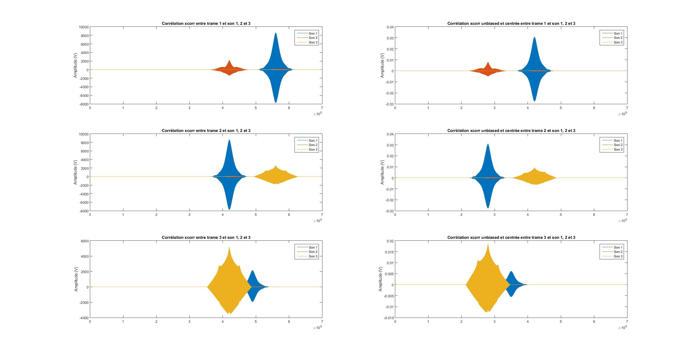
Présentation des résultats de reconnaissance

Slide 9

Merci pour ton écoute J-P!

